Slide 1
Лепим животных
Урок 30

Slide 2
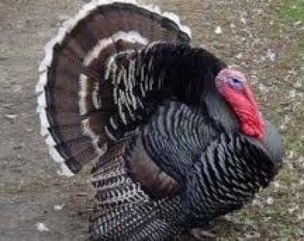
Индюк

Slide 3
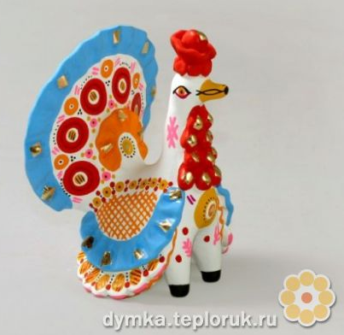
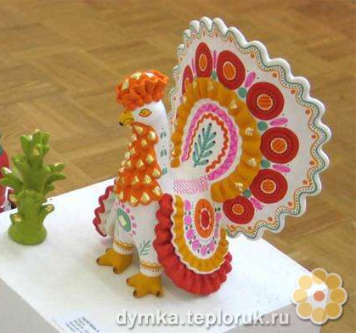
Дымковская игрушка. Индюк
Автор неизвестен
Лалетина Анна Анатольевна

Slide 4
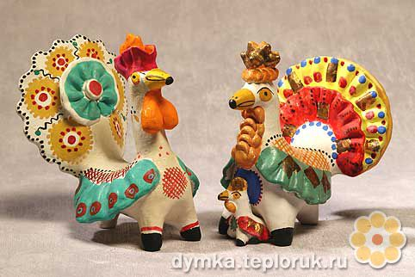
Дымковская игрушка. Индюк
Косс-Деньшина Екатерина Иосифовна

Slide 5
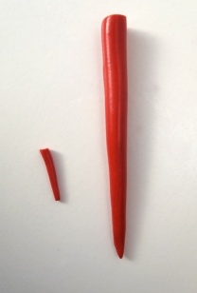
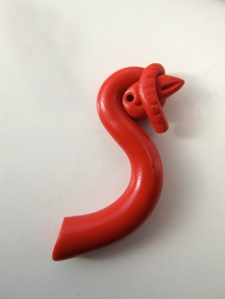
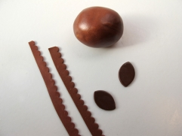
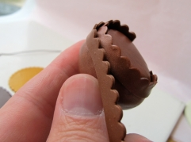
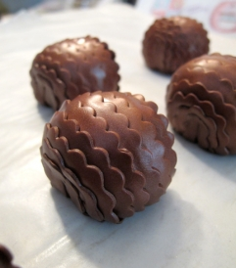
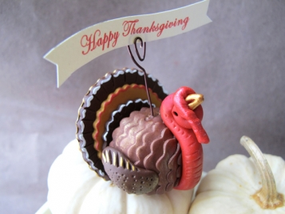
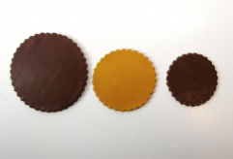
Лепим индюка

Slide 6
Интернет-ресурсы:
Слайд 2. – Режим доступа : http://chitay.net/incidents/news-28061.html
Слайд 3. – Режим доступа : http://dymka.teploruk.ru/foto/indiuk.html
Слайд 4. – Режим доступа : http://dymka.teploruk.ru/foto/induki_2.html
Слайд 5. – Режим доступа : http://g1.s3.forblabla.com/u37/photoF6A0/ 20045252492-0/original.jpg#20045252492

